Slide 1



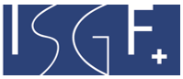
VapeAware
Para la reunión con padres y madres de familia
El proyecto «VapeAware - HSK-Schulen (VAHSK)» cuenta con el apoyo financiero del Fondo de Prevención del Tabaco.
Prevención de la nicotina en escuelas HSK para la enseñanza de lenguas y culturas de origen
Notes:
Buen día. Me alegro que estén todos aquí hoy. Estamos hablando de un tema actual e importante, de los vapeadores. También se les llama vaporizadores electrónicos o cigarillos con electrónicos. En los últimos años los vaporizadores se han vuelto cada vez más populares en Suiza. Sin embargo, en algunos cantones ya están prohibidos. Pero ¿qué son exactamente los vaporizadores? ¿Cómo funcionan? ¿Y qué efectos tienen sobre la salud? Estas y otras preguntas nos acompañarán en la próxima hora.
El proyecto VapeAware cuenta con el apoyo financiero del Fondo de Prevención del Tabaco y la fundación Ernst Göhner

Slide 2
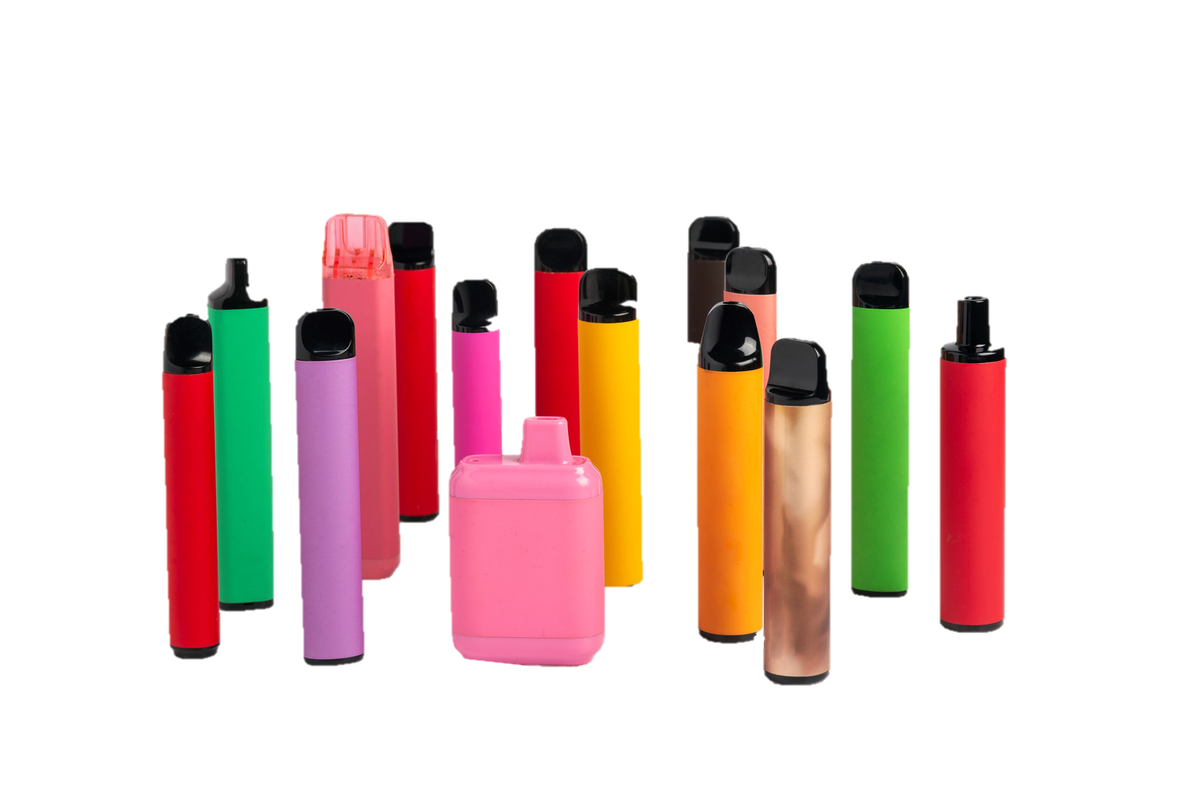
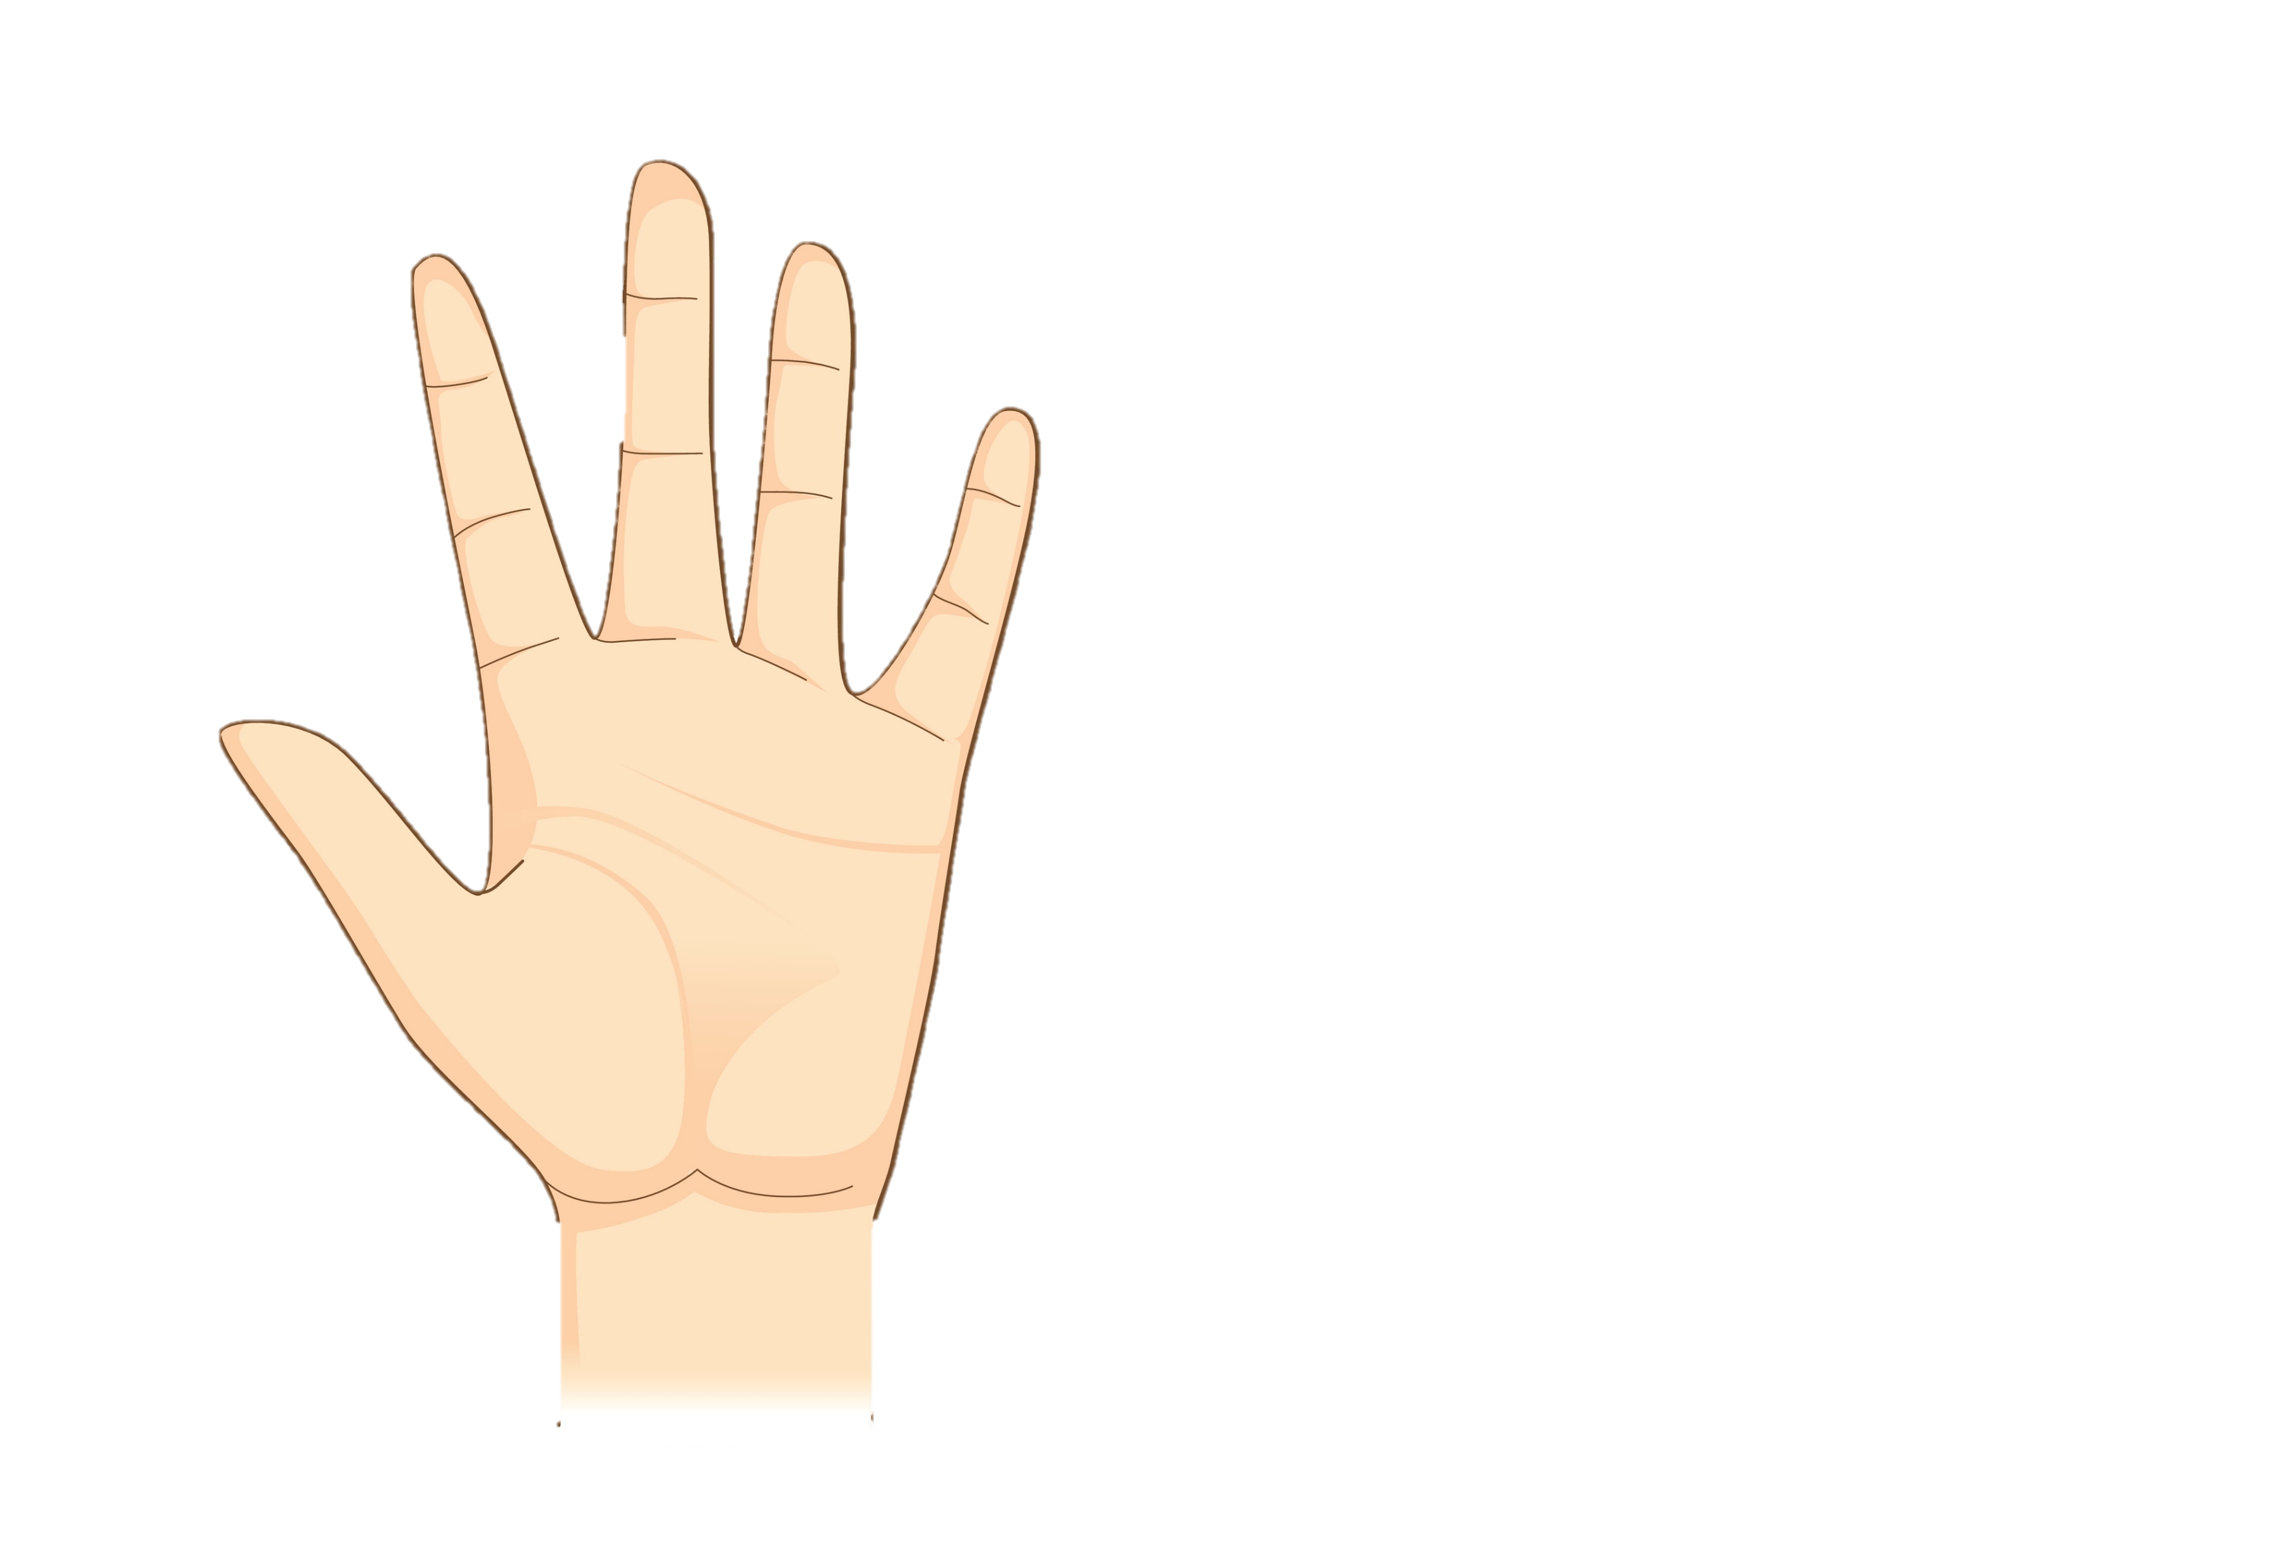
¿Qué son los vapeadores?
Los vapeadores son dispositivos electrónicos.
Contienen un líquido que, en general, incluye una alta dosis de nicotina.
Mediante calentamiento, ese líquido es convertido en vapor.
Uno absorbe ese vapor por la boca.
Como en el caso del cigarrillo.
Reconocer
Entender
Actuar
Obtener ayuda
Informarse
Notes:
Imagínese: Es una tarde lluviosa. Mila está sentada en la sala, perdida en sus pensamientos. Su hijo Kai, de 15 años, ha estado de mal humor y más retraído de lo habitual últimamente. Ella ha notado que ha cambiado: está más irritable y pasa más tiempo en su habitación. Hace unos días notó un olor extraño en su ropa. Ella sabe que necesita tener una conversación abierta con él. Esa es la única manera en que puede descubrir qué está pasando. ¿Quizás los vapeadores puedan explicar el comportamiento de Kai? Eso es lo que piensa Mila. Entonces se sienta frente a la computadora y comienza a investigar.
Esto significa que Mila primero se informa.
Ella se entera:
Los vapeadores son dispositivos electrónicos.
También se les llama vaporizadores electrónicos o cigarrillos electrónicos.
Suelen contener un líquido con nicotina en dosis altas.
Mediante el calentamiento de este líquido, se crea vapor.
Entonces se respira o aspira el vapor por la boca.

Slide 3
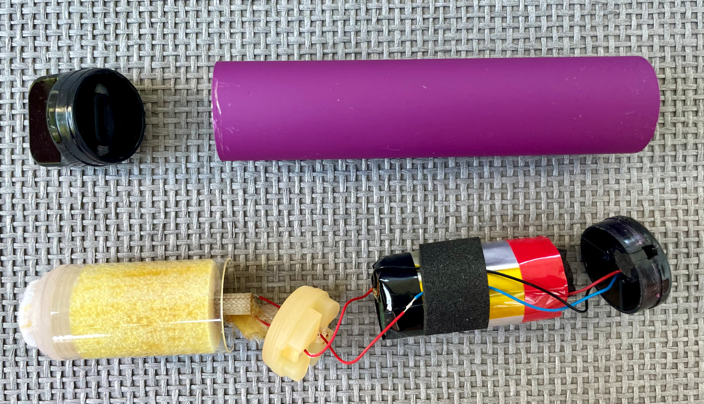
Vapeadores desechables
Boquilla
Vaporizadores constan de
Batería o acumulador
Vaporizador
Boquilla
Tanque para el líquido*
Batería
Vaporizador y tanque lleno de E-líquido
*Contenido del líquido
Diversos químicos
Aroma
Nicotina en dosis altas
Hay vaporizadores sin nicotina.
Algunas de estas sustancias químicas son cancerígenas.
Son fácil de usar
Intensivos sabores frutales y dulces
Son de un solo uso
Proveen entre 600 y 10’000 aspiraciones
Disponibles a partir de los CHF 6,90
En línea, quioscos, tiendas de vapeo y supermercados
Notes:
Mila descubre además:
Los vaporizadores constan de una batería, un atomizador, una boquilla y un tanque para el líquido.
Este líquido también se llama e-líquido.
El líquido contiene: productos químicos, saborizantes y nicotina.
La nicotina suele tener una dosis muy alta.
Algunas de las sustancias químicas son cancerígenas.
Ella también descubre: También existen vaporizadores sin nicotina.
Demostración interactiva: mostrando el cigarrillo electrónico desechable y cómo funciona. Dar a todos el TN para que los padres puedan olerlo.
Mila continúa su búsqueda de información sobre los vapeadores y descubre:
Los vaporizadores están muy extendidos. Mucha gente vapea.
Son pequeños. Y están listos para usar de inmediato.
Puedes usarlos. No es necesario encenderlo como un cigarrillo. En cambio, puedes recibir una calada del vaporizador en cualquier momento.
Los vaporizadores tienen sabores afrutados e intensos. Y son de colores.
Sólo puedes usar vaporizadores una vez. Es decir, hasta que estén vacíos.
Los vaporizadores contienen entre 600 y 10 000 caladas.
Puedes comprar vaporizadores desde 7 CHF.
Puedes comprarlos en quioscos, comercios y gasolineras. También puedes comprarlos online o en tiendas de vapeo.

Slide 4





Efectos sobre la salud
Adicción a la nicotina: Los vapeadores continen, en general, mucha nicotina. La nicotina es aceleradamente adictiva
Irritación del tracto respiratorio: Tos, dolor de garganta y dificultad para respirar.
Irritación en la boca y garganta: Boca seca, irritación de las encías y úlceras bucales.
Sistema cardiovascular: Aumento temporal del pulso y la presión arterial, incremento temporal de riesgo de problemas cardíacos
Riesgo de cáncer: Excesivo
Reconocer
Entender
Actuar
Obtener ayuda
Informarse
Aún es necesario examinar las consecuencias a largo plazo.
Notes:
Mila también está interesada en cómo los vaporizadores afectan la salud. Ella sabe que los cigarrillos son muy dañinos. Estos promueven el cáncer. ¿Sucede lo mismo con los vapeadores?
Actualmente se siguen investigando los efectos de los vapeadores sobre la salud.
Existen muchos riesgos y efectos para la salud asociados a los vapeadores:
Adicción a la nicotina: La nicotina es una de las sustancias más adictivas. Comparable a la heroína. Cuando se consume nicotina, al cabo de unos segundos se libera dopamina en el cerebro. Esto conduce inmediatamente a un sentimiento de felicidad. Este proceso puede volverse rápidamente adictivo. Porque la sensación de felicidad vuelve a desaparecer tan pronto como desaparece el efecto de la nicotina. El cerebro de los adolescentes aún no está completamente desarrollado. Por eso reacciona a la nicotina de forma diferente a la del cerebro adulto. Por este motivo, los adolescentes tienen mayor riesgo de volverse adictos a la nicotina.
Irritación del tracto respiratorio: Vapear puede provocar tos, dolor de garganta y dificultades respiratorias.
Irritación de boca y garganta: Vapear puede causar sequedad en la boca, irritación de las encías y úlceras en la boca.
Sistema cardiovascular: La nicotina provoca un pulso más rápido durante un breve periodo de tiempo. Y puede provocar un aumento de la presión arterial. Existe un mayor riesgo de sufrir accidentes cerebrovasculares y ataques cardíacos.
Riesgo de cáncer: Los vapeadores contienen algunas sustancias cancerígenas.
Aún es necesario examinar con más detalle las consecuencias a largo plazo del consumo de vaporizadores. Esto no era posible hasta ahora. Porque la aparición de este tipo de vaporizadores es reciente,
La afirmación de que los vapeadores son menos dañinos que los cigarrillos tradicionales es falsa. Puede ser una posible alternativa para un fumador empedernido adulto. Porque evita el alquitrán, elemento cancerígeno de los cigarrillos. Sin embargo, los vapeadores son dañinos y perjudiciales para la salud de niños y jóvenes. Porque les representan mayores riesgos y pueden generarles adicción a la nicotina.

Slide 5

Medio ambiente
CONSUMO
Los acumuladores de iones de litio y las baterías contienen materias primas valiosas.
Son perjudiciales para el medio ambiente si se eliminan incorrectamente.
DESECHO
Reconocer
Los vapeadores pertenecen a los desechos electrónicos.
A menudo no se eliminan adecuadamente.
Entender
Actuar
Obtener ayuda
Informarse
Notes:
Mila recuerda haber visto un vapeador al borde de la carretera. Le gustaría aprender más sobre cómo deshacerse de los vapeadores.
Para producir los vapeadores se extraen del suelo valiosas materias primas. El litio. El litio es necesario para las pilas y acumuladores de todos los dispositivos electrónicos. Desde teléfonos inteligentes hasta computadoras portátiles y baterías de automóvil.
Los vapeadores también son dispositivos electrónicos. Por lo tanto, deben desecharse como tales. No en la basura ordinaria, sino en un punto de deposición oficial. Los vapeadores vacíos también pueden ser devueltos en la tienda expendedora. Ésta deberá deshacerse de tales vapeadores adecuadamente.
Cuando los vapeadores se desechan incorrectamente, sus químicos dañinos terminan en el suelo.

Slide 6
Pregunta intermedia
¿Quién conoce al menos a una persona que vapea?
Notes:
¿Cuántos de ustedes conocen al menos a una persona que vapea?
Explicar un poco.
En una encuesta realizada en Suiza se preguntó a jóvenes de 15 años si habían vapeado en el último mes.
1 de cada 4 jóvenes dijo “sí”. (El 25% de los jóvenes de 15 años encuestados han vapeado en el último mes). No todos los adolescentes vapean.
Las razones para vapear incluyen el aburrimiento, el estrés y el sabor agradable.

Slide 7
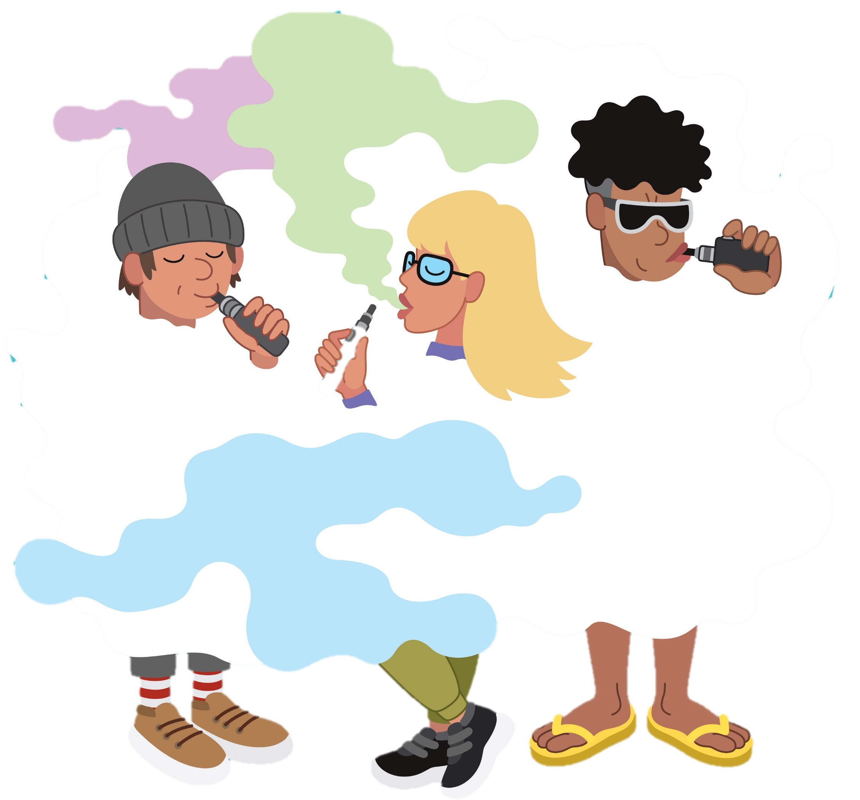
Riesgos para PERSONAS jóvenes
1) Industria: se dirige específicamente a las personas jóvenes.
(Publicidad en redes sociales, por ejemplo, TikTok)
2) Aroma: El aroma hace que los vapeadores sean atractivos entre
las personas jóvenes.
3) Consecuencias del consumo de nicotina:
La nicotina puede afectar el desarrollo del cerebro.
El consumo a edad temprana aumenta el riesgo de una adicción posterior a la nicotina.
4) Padres fumadores: El riesgo de que los hijos empiecen a fumar o
vapear aumenta cuando el padre o la madre fuma.
Notes:
Estos son algunos adolescentes vapeando. Mila se pregunta: ¿Por qué tantos jóvenes vapean?
Existen varios riesgos para los adolescentes:
1) La industria se dirige específicamente a los jóvenes con su marketing. Por eso los vapeadores vienen en muchos colores diferentes. Y su sabor es intenso y diverso. Esto da como resultado una experiencia de sabor atractiva.
2) Esta experiencia gustativa es generada con aromatizantes. Los diferentes sabores hacen que los vapeadores sean muy atractivos. Algo poco saludable y dañino (vapear) se vende con un sabor súper dulce. Los niños y los jóvenes a veces ni siquiera se dan cuenta de que es dañino.
3) La nicotina de los vapeadores provoca una rápida sensación de felicidad. Unas cuantas caladas de un vaporizador pueden ayudar directamente a mejorar tu estado emocional. Sin embargo, el cerebro de los jóvenes aún no está completamente desarrollado. Por tanto, vapear es un riesgo. Porque puede influir en el desarrollo del cerebro. Y los jóvenes pueden volverse adictos a la nicotina más rápidamente.
4) Si los jóvenes tienen padres que fuman, el riesgo de que ellos mismos fumen es mayor. Los niños aprenden desde pequeños que fumar (o consumir nicotina) es algo normal. Los niños y jóvenes aprenden muchas cosas de sus padres. ¡Por lo tanto, no fume delante de su hijo! O mejor aún, deja de fumar.
Existen muchas opciones de apoyo para dejar de fumar. También en diferentes idiomas: por ejemplo, Línea Alto al Tabaco, Proyecto Juntos Libres de Humo y muchos otros listados en la información adicional.

Slide 8

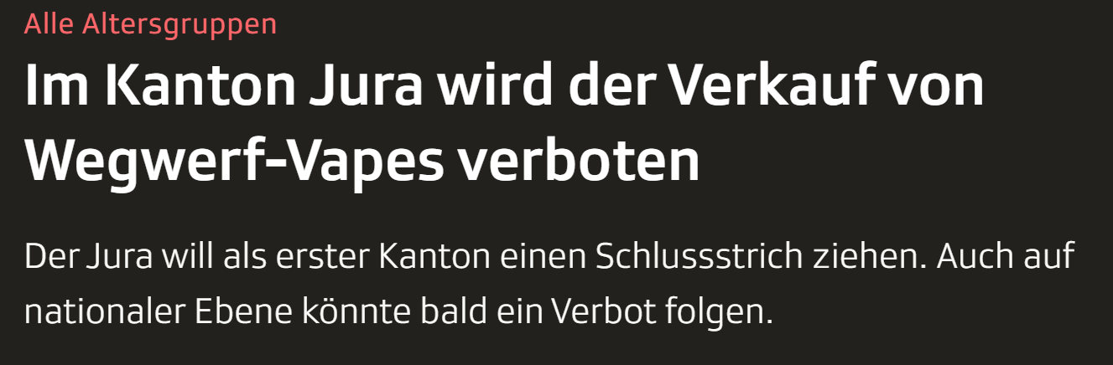

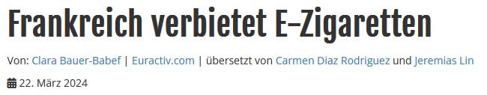
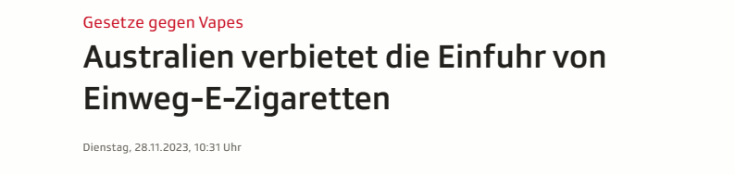

Leyes y protección de los jóvenes
§
En Suiza hay nueva Ley Sobre Derivados del Tabaco, en vigor desde el 1 de octubre de 2024.
Esta prohíbe la venta de vapeadores a menores de edad.
srf.ch; euractiv.de; watson.ch; parlament.ch; bag.admin.ch
Notes:
Dado que los vapeadores son tan peligrosos para los jóvenes, Mila quiere saber si están prohibidos. ¿Existe alguna ley que restrinja la venta de vapeadores?
Leyes y protección de los jóvenes.
Hasta ahora no existía ninguna ley sobre el vapeo en Suiza. Esto significaba que las ventas y la publicidad no estaban reguladas.
Hasta ahora, en Suiza los menores también podían comprar vaporizadores sin problemas.
Sin embargo, a partir del 1 de octubre de 2024 rige una nueva ley.
Esta ley prohíbe la venta de vapeadores a menores de 18 años.
Mientras buscaba en Internet, Mila vio que el cantón de Vaud ya había prohibido la venta de vapeadores a los jóvenes. El cantón del Jura incluso prohíbe por completo los vapeadores desechables. Quiere saber si hay otros países que ya los hayan prohibido. Australia, Francia y Bélgica ya han reaccionado y están prohibiendo los vapeadores desechables.
El Consejo Nacional Suizo también está debatiendo una prohibición general del vapeo en Suiza.

Slide 9
¿Cómo actúo?
Tenga una conversación con su hijo
Infórmese.
En un momento de tranquilidad: libre se estrés y conflicto.
Haga preguntas a su hijo. Escuche.
No sermonee.
Evite criticarlo.
Establezca reglas y llegue a acuerdos.
Sea usted un modelo a seguir.
Muchos padres pasan po lo mismo.
→ Obtenga ayuda
Reconocer
Entender
Actuar
Obtener ayuda
Informarse
Los puntos de contacto y las plataformas de información se encuentran en el folleto y en el sitio web: “VAHSK.ch”.
Notes:
Mila ahora entiende qué son los vapeadores. Sabe que son perjudiciales para su hijo Kai. Pueden dañar su salud. Y puede volverse adicto a la nicotina. Ella decide hablar con Kai. Le gustaría tener la mejor conversación posible con Kai. Ella piensa en lo que puede hacer al respecto:
Antes de la entrevista, infórmese:
Si está bien informado, será usted confiable en la conversación.
Elija un momento tranquilo para la conversación:
Elija un momento adecuado para la conversación. Cuando ambos estén relajados y tengan suficiente tiempo. No hable con tu hijo en una situación estresante o en una discusión.
Hágale preguntas a su hijo y escúchelo:
Prepare preguntas abiertas. Son preguntas que no se pueden responder con sí o no. Esto le permitirá a su hijo responderle en detalle. Preguntas del tipo: "¿Por qué empezaste a vapear?" o "¿Qué te gusta de esto?".
Escuche activamente. Muestre comprensión hacia su hijo.
No dé un sermón:
Evite dar un largo discurso. Eso podría abrumar al niño. En lugar de eso, entable una conversación donde ambas partes puedan compartir sus pensamientos y sentimientos.
Evite las críticas al niño:
No critique a su hijo. En lugar de eso, muestre comprensión. Dígale que lo apoya. Fortalezca la confianza. Anime a su hijo.
Establezca reglas y llegue a acuerdos:
Establezcan reglas claras juntos. Esto crea orientación y seguridad. Los acuerdos pueden ayudar a guiar al niño por el camino correcto.
Sea un modelo a seguir. Los niños siguen las acciones de los adultos. Tome decisiones saludables y actúe con coherencia. Sea un fuerte modelo a seguir para su hijo.
Muchos padres pasan por lo mismo:
¿Se siente abrumado por el tema? Puede obtener ayuda en muchos lugares:
Es completamente normal que los padres se sientan abrumados a veces. En esos momentos debería buscar apoyo. Esto le facilitará encontrar el camino correcto. No dude en aprovechar estas ofertas. Hablar con otros padres o leer testimonios también puede ayudarle. Utilice centros de asesoramiento y sitios web informativos. El asesoramiento profesional puede ayudarle a comprender mejor el problema. Y puede desarrollar estrategias para la conversación.
Consulte el folleto para conocer las ofertas de soporte. Y muestre la diapositiva correspondiente.

Slide 10

Consejos para la conversación
¿Qué hacer si el niño dice: “Vapear es mejor que fumar”?
Todavía consumes mucha nicotina. Tu cuerpo se acostumbra. Puede volverse rápidamente dependiente de él. → Entonces difícilmente podrás detenerlo.
¿Qué hacer si mi hijo miente o vapea en secreto?
Comunique su preocupación por el niño con amor. Crear conciencia sobre los riesgos del consumo del vapeo.
Adopte una postura clara: "No quiero que vapees".
¿Qué debo hacer si fumo yo mismo?
Adoptar de todos modos una postura clara: “No quiero que vapees”.
Hágale saber al niño que le está costando dejar de hacerlo. Dígale que no es saludable.
Sea consecuente. No fume en casa.
¿Reglas?
Es importante llegar a un acuerdo respecto al consumo de vapeadores. (Por ejemplo, en casa)
Recompense a su hijo por un comportamiento saludable.
Notes:
Mila también piensa en diferentes situaciones. ¿Qué debería hacer si Kai le miente y le dice que nunca ha vapeado?
¿Qué hacer si el niño dice: “Es mejor que fumar”? Sin embargo, los vapeadores también contienen contenidos nocivos. Y también contiene mucha nicotina. Esto puede crear una dependencia. Puede resultar difícil detenerse después.
¿Qué hacer si mi hijo miente o vapea en secreto? Aún así, comunique con empatía su preocupación por el niño. Informar al niño sobre las consecuencias para la salud del vapeo. Deje en claro que no le gusta que vapee.
¿Qué debo hacer si fumo yo mismo? Adopte una postura clara hacia el niño. Los niños y jóvenes no deben consumir nicotina. Puede ser adictivo. También puede hablar abiertamente sobre lo difícil que le resulta dejar de fumar.
¿Reglas? Es una buena idea llegar a acuerdos juntos. Discuta las reglas sobre el consumo de vaporizadores con su hijo. Por ejemplo, puede especificar que no se permite vapear en casa. O que sólo se puede vapear en un determinado lugar de casa. También puede usted aceptar que no se deben dejar cajas de vapeadores o cigarrillos por ahí. Estas reglas crean claridad y orientación. Apoyan al niño en la toma de decisiones saludables.
Considere si le gustaría recompensar a su hijo por un comportamiento saludable. ¿Cómo podría recompensarlo? ¿Qué tiene que lograr/cumplir para recibir la recompensa? Hable con su hijo al respecto. Tomen una decisión juntos.

Slide 11
TRABAJO EN GRUPOS
Piense en lo que su hijo le dirá durante la conversación.
¿Cree usted que su hijo vapea?
¿Qué reglas podría usted introducir en casa?
¿Qué recompensa podría usted ofrecer a su hijo?
Notes:
Si hay suficiente tiempo: darles tiempo a los padres para pensar y hablar con quienes estén sentados a su lado.
→ Luego discutirlo con todo el grupo.

Slide 12


Fin
Los vapeadores contienen mucha nicotina. Pueden provocar adicción a la nicotina.
Vapear no es saludable. También aumenta el riesgo de consumir otras sustancias.
Los niños y adolescentes no deben vapear ni consumir nicotina.
Los hijos de padres fumadores tienen un mayor riesgo de fumar en el futuro.
Adopte una postura clara. "No quiero que vapees".
Meta
No queremos que nuestros hijos vapeen. Y es nuestro deber protegerlos.
Notes:
Los vapeadores contienen mucha nicotina. Pueden provocar adicción a la nicotina.
Vapear no es saludable. Aumenta el riesgo de consumir otras sustancias posteriormente.
Es muy fácil con niños y jóvenes. No debes consumir nicotina. Es nuestro deber de cuidado protegerlos de esto.
Los hijos de padres fumadores tienen un mayor riesgo de fumar en el futuro.
Como padres, adopten una postura clara. Sea coherente con su actitud. "No quiero que vapees". "No vapeamos en casa". (y tampoco fumamos).
Es nuestro deber proteger a nuestros niños. No queremos que nuestros hijos vapeen. Porque no queremos que se vuelvan adictos a la nicotina ni que ingieran todas esas sustancias químicas (tóxicas).

Slide 13
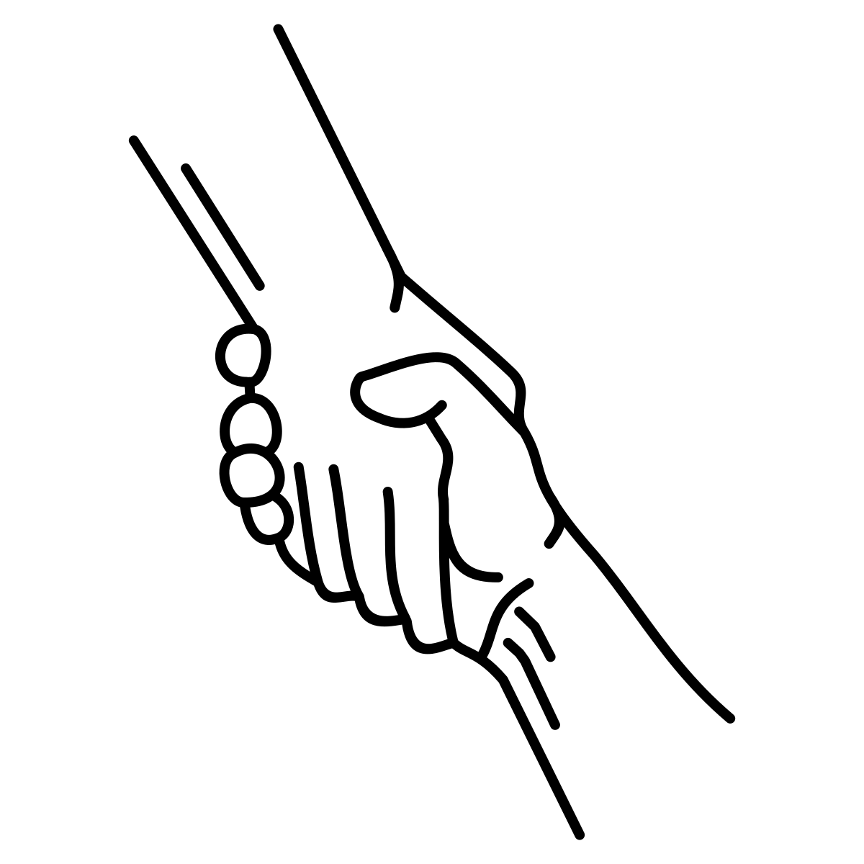

PUNTOS DE CONTACTO
Páginas web
VAHSK.ch
Vapefree.info
feel-ok.ch/de_CH/eltern/themen/vapes/ressourcen/vapes/kind-vapes.cfm
bernergesundheit.ch/vapes
Lungenliga
At Schweiz
Consejo
Suchtindex.ch
Kantonale Suchtberatungsstelle (z. B.: zfps.ch/angebot/tabak/beratung)
safezone.ch
no-zoff.ch
Rauchstopplinie
Personas
Familiares y amigos que están familiarizados con los vapeadores.
Médico
Profesores
Reconocer
Entender
Actuar
Obtener ayuda
Informarse

Slide 14
Información adicional
¿Cómo sé si mi hijo está vapeando?
Aroma dulce inusual
Cambio de comportamiento
Dispositivos electrónicos desconocidos
Sed frecuente o boca seca
Alteración en la resistencia o la respiración (tos)
Cambio de comportamiento en relación con el dinero
Cambios de humor
Reconocer
Entender
Actuar
Obtener ayuda
Informar
Notes:
Estas señales pueden ayudar a los padres a reconocer si su hijo podría estar vapeando:
Olores desconocidos: Los vaporizadores utilizan aromatizantes. Estos olores son perceptibles. Huelen agradable y dulce. Por ejemplo, melocotón, menta, dulces.
Cambio de comportamiento: Los cambios de comportamiento también pueden indicar vapeo. Por ejemplo, si el niño se vuelve más reservado. O si sale inexplicablemente de la habitación o de la casa con mucha frecuencia. Un niño puede estar ocultando el vapeo en la habitación si abre la ventana con frecuencia, ventila a menudo o usa el baño con una frecuencia inusual o durante mucho tiempo.
Artículos desconocidos: Los bolígrafos para vapear y las botellas pequeñas de líquido son artículos típicos para vapear. Estos pueden indicar que un niño está vapeando.
Sed frecuente o boca seca: Vapear puede causar resequedad en la boca. Esto hace que el niño sienta sed con más frecuencia de lo habitual.
Cambios en la respiración o la resistencia: Vapear puede irritar el tracto respiratorio y provocar tos y dificultad para respirar. Esto puede provocar un deterioro del rendimiento deportivo.
Cambio de comportamiento al tratar con el dinero: Si el niño de repente necesita más dinero, esto podría ser un indicio. Porque los productos de vapeo suelen ser relativamente caros para un niño o un adolescente.
Irritabilidad o cambios de humor: Como hemos oído, vapear también puede provocar adicción a la nicotina. Esta adicción puede provocar estados de ánimo irritables y cambios de humor cuando el niño no está vapeando.

Slide 15

Rückmeldung
Was haben Sie heute gelernt?
Über was hätten Sie gerne mehr gehört?
Wie fanden Sie die Veranstaltung?
Notes:
Diese Folie wurde nach einem erneuten Feedback neu hinzugefügt. Sie dient der Evaluation und hilft uns herauszufinden, was Eltern an dieser Veranstaltung schätzen und was man nächstes Mal anders machen könnte.
Stellt diese Fragen in die Runde und lasst euch Rückmeldung von den Teilnehmenden geben.

Slide 16
FUENTES
Mit Unterstützung der Zürcher Fachstelle zur Prävention des Suchtmittelmissbrauchs: Home - ZFPS – Zürcher Fachstelle zur Prävention des Suchtmittelmissbrauchs
E-Zigaretten bei AT Schweiz - AT Schweiz (at-schweiz.ch)
Neue nikotinhaltige Produkte - Konsum - Sucht Schweiz
E-Zigaretten: Waadt verbietet Verkauf an Minderjährige (watson.ch)
Nationalrat will elektronische Einwegzigaretten verbieten (parlament.ch)
https://www.srf.ch/news/schweiz/gesetze-gegen-vapes-australien-verbietet-die-einfuhr-von-einweg-e-zigaretten
Verbot von Einweg-E-Zigaretten in Belgien: EU-Kommission gibt grünes Licht – Euractiv DE
Frankreich verbietet E-Zigaretten – Euractiv DE
Im Jura soll der Verkauf von Wegwerf-Vapes verboten werden - News - SRF
E-Zigaretten (admin.ch)
Todos los íconos se compraron en thenounpoject.com.
Todos los gráficos, a menos que se indique lo contrario, se compraron en istock.com.

